Slide 1
Проект «Будем птицам помогать!»
Средняя группа
Воспитатели: Богданова Л.А.
Шаркова М. А.

Slide 2
Тип проекта: информационно- ориентированный. Вид проекта: групповой Срок реализации проекта: краткосрочный ( 4 неделя ноября). Участники проекта: дети, родители, воспитатели. Возраст детей : средняя группа

Slide 3
Актуальность: В современных условиях проблема экологического воспитания дошкольников приобретает особую остроту и актуальность. Именно в период дошкольного детства происходит становление человеческой личности, формирование начал экологической культуры. Поэтому очень важно разбудить в детях интерес к живой природе, воспитывать любовь к ней, научить беречь окружающий мир. Тема проекта выбрана нами не случайно. Ведь именно птицы окружают нас круглый год, принося людям пользу и радость. Зима - суровое время года, а для птиц самая тяжелая пора. Холод птицам не страшен, им страшен голод. В поисках пищи многие птицы жмутся к человеческому жилью. Регулярная ежедневная зимняя подкормка птиц может спасти довольно много птичьих жизней, а помочь птицам выжить могут только люди. И поэтому мы захотели узнать как можно больше о зимующих птицах, их повадках и образе жизни, а также правилах их кормления.

Slide 4
Цель проекта: Формирование экологических знаний о зимующих птицах и ответственного, бережного отношения к ним. Проблема: Многие дети среднего дошкольного возраста не знают названий птиц, обитающих на территории своего края, особенностей их существования и необходимости им помогать

Slide 5
Задачи проекта: Воспитательная: воспитывать у детей бережное отношение к живой природе, потребность в заботе о птицах. Обучающая: сформировать у детей начальные представления о зимующих птицах родного края, особенностях их образа жизни, питания, расширять кругозор детей и словарный запас. Развивающая: развивать интерес к объектам живой природы, продолжать работу над развитием творческих способностей детей.

Slide 6
I этап – Организационно-подготовительный: - Определение темы исходя из интереса и знаний детей. - Сбор и анализ литературы по данной теме. - Планирование предстоящей деятельности, направленной на реализацию проекта. - Обеспечение дидактическим материалом.

Slide 7
II этап – Планирование.

Slide 8
III этап – Заключительный Оформление результата в виде презентации: Выставка детских работ; Создание фотоальбома по результатам проекта; Развешивание кормушек, сделанных родителями; Выставка работ родителей и детей «Рисуем зимующих птиц».

Slide 9
Ожидаемые результаты по проекту: — для детей: Сформировать у детей представления о зимующих птицах в процессе реализации проекта; Продолжать формировать у детей навыки социального поведения; Повышение познавательной активности. — для педагогов: Повышение уровня педагогической компетентности в освоении современных образовательных технологий; Систематизация и повышение качества работы с детьми по развитию познавательно-исследовательских способностей через различные виды продуктивной деятельности; Создание информационно - методических материалов по данной теме. — для родителей: Установление партнерских отношений родителей и педагогов в совместной организации жизни группы. Активное вовлечение в совместную деятельность родителей и детей по данной теме. Бережное отношение к продуктам детского творчества.

Slide 10
Результаты реализации проекта: Работа в рамках проекта получалась интересной, увлекательной и познавательной для всех участников проекта. Многие родители приняли активное участие в изготовлении кормушек, принесли различный корм для птиц, иллюстрации и раскраски для детей в группу Дети с большим удовольствием слушали рассказы, сказки, стихи о зимующих птицах, отгадывали загадки, играли в разные дидактические и подвижные игры с удовольствием, рисовали птиц, раскрашивали картинки по теме. Проект позволил расширить кругозор детей о зимующих птицах, у детей сформировалась любознательность, познавательная активность. В группе пополнилась предметно-развивающая среда: литературой, иллюстрациями, конспектами, наблюдениями. Цель и задачи, поставленные в начале проекта, выполнены.

Slide 11
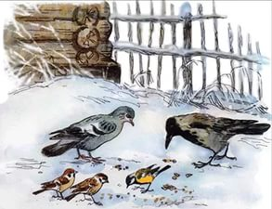
ПРИЛОЖЕНИЕ К ПРОЕКТУ

Slide 12
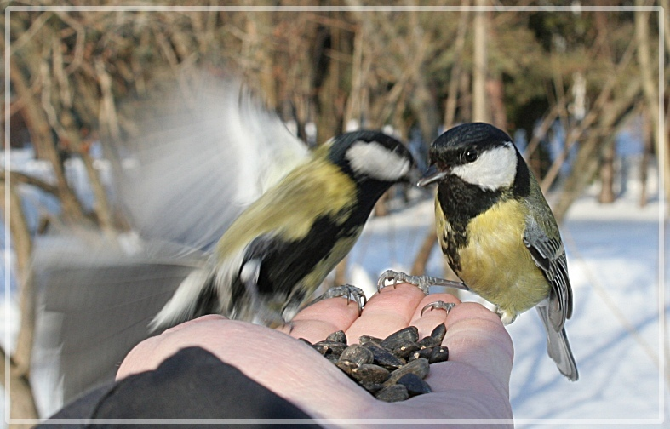
Уважаемые родители! Приглашаем Вас к активному участию в проекте «Будем птицам помогать». Проект формирует у детей младшего дошкольного возраста экологические знания о живой природе , о зимующих птицах, их повадках и образе жизни.
Приглашение в проект.

Slide 13
РАЗВИВАЮЩАЯ СРЕДА

Slide 16
Рассматривание иллюстраций

Slide 18
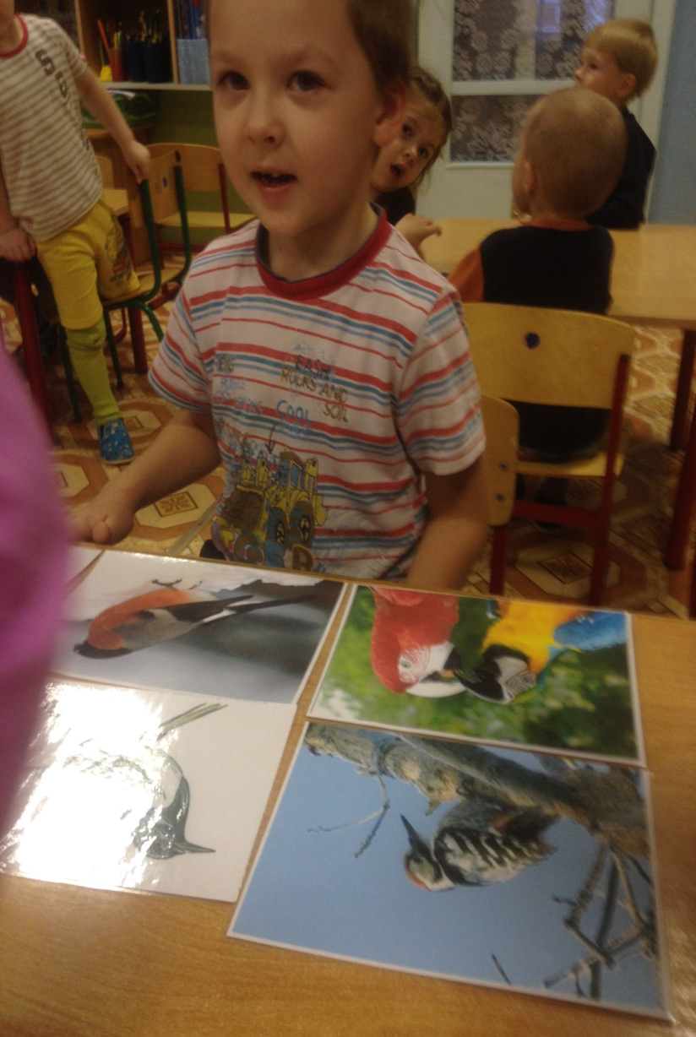
ДИДАКТИЧЕСКИЕ ИГРЫ
«Четвёртый лишний»

Slide 19
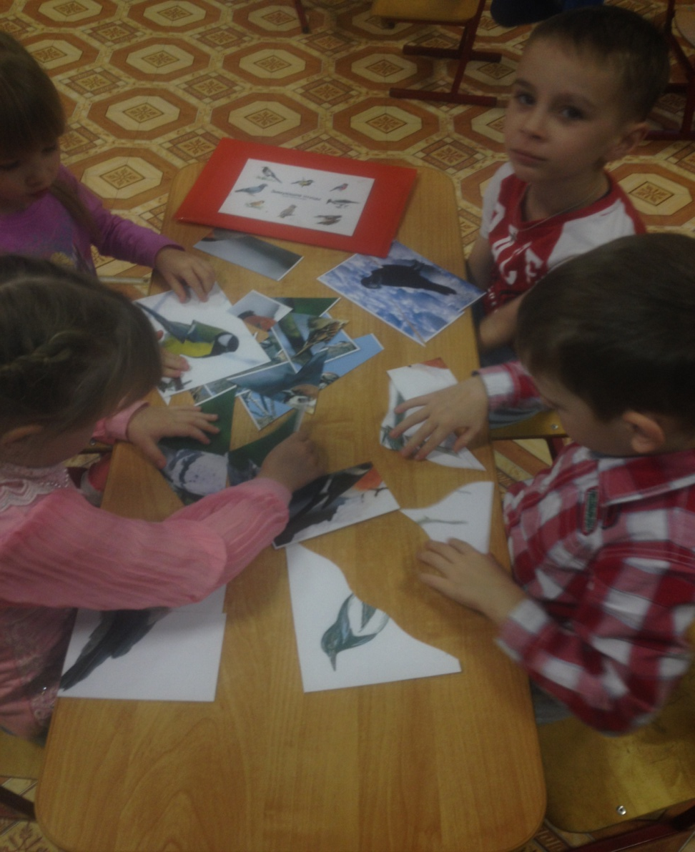
«Собери птицу из частей»

Slide 20
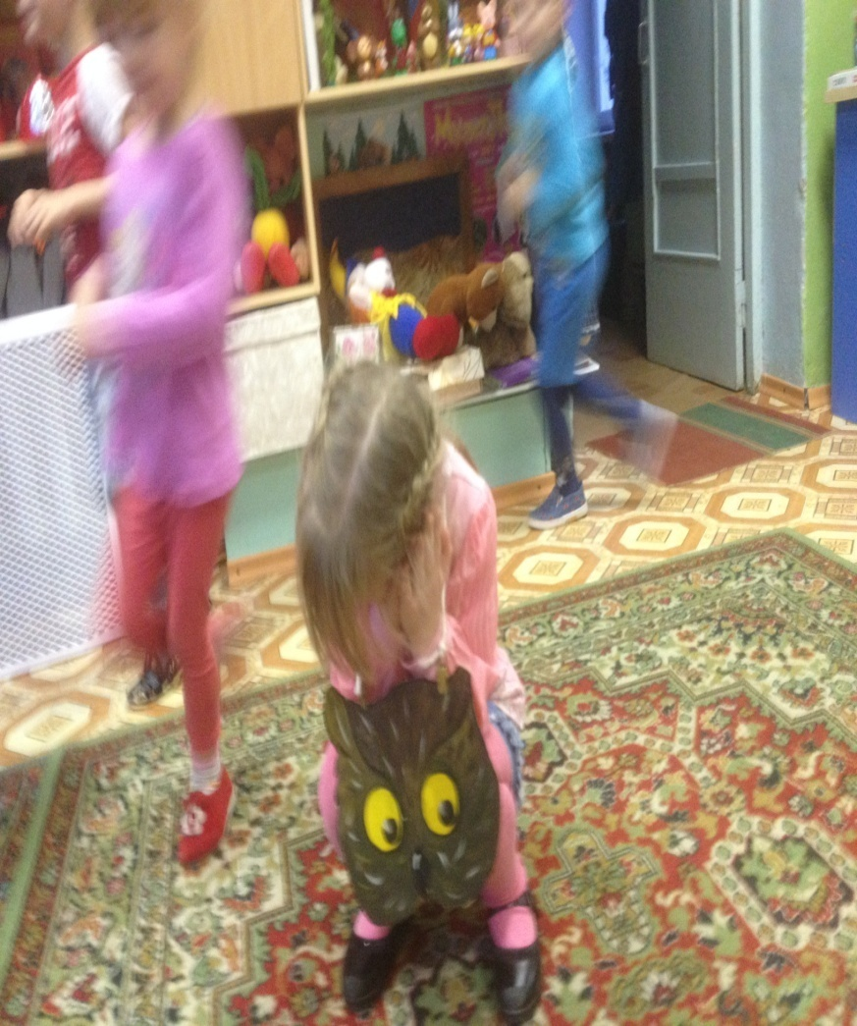
ПОДВИЖНЫЕ ИГРЫ
«Совушка – Сова»

Slide 21
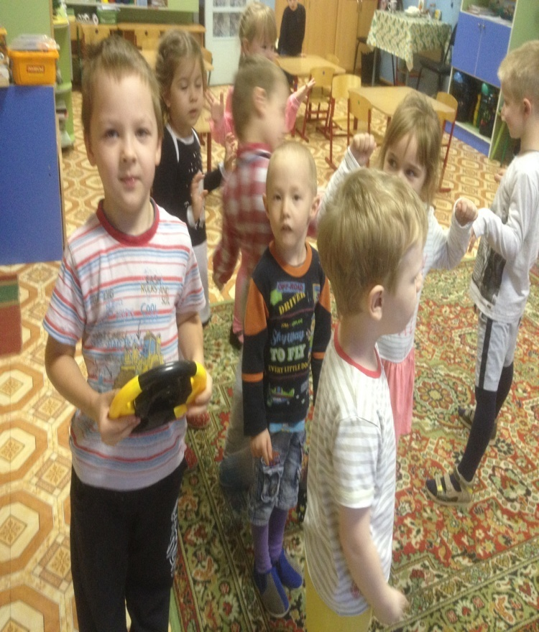
«Воробушки и автомобиль»

Slide 22
НЕПОСРЕДСТВЕННО – образовательная деятельность ЛЕПКА «ПТИЧКА»

Slide 24
Познавательное развитие «Зимующие птицы»

Slide 25
АППЛИКАЦИЯ «ВОРОБЕЙ»

Slide 27
РИСОВАНИЕ « СНЕГИРИ И СИНИЧКИ»

Slide 28
Наблюдения
Следы птиц на снегу
Птицы у кормушки

Slide 29
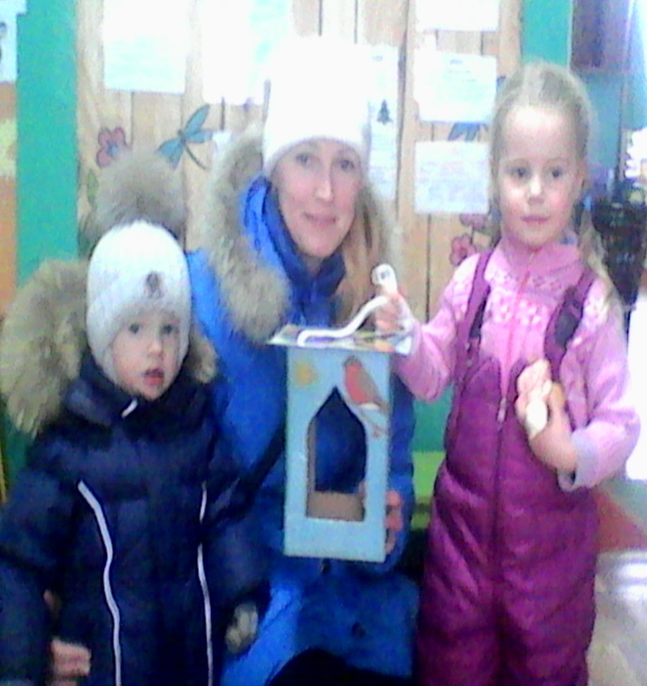
Работа с родителями:
Изготовление кормушек

Slide 30
Выставка рисунков детей и родителей

Slide 31
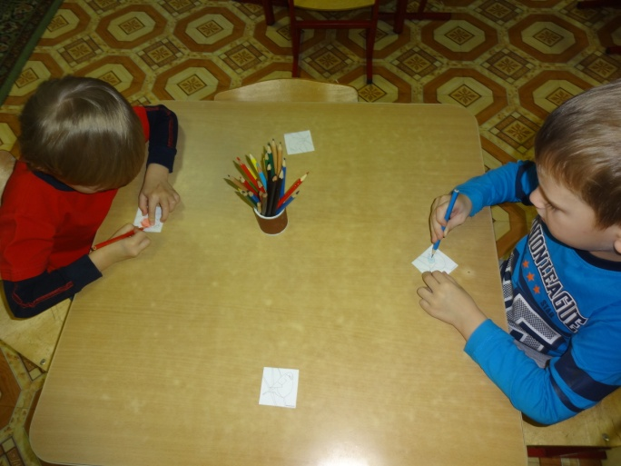
Изготовление эмблем для итоговой викторины

Slide 32
Викторина - развлечение «Наши пернатые друзья»

Slide 33
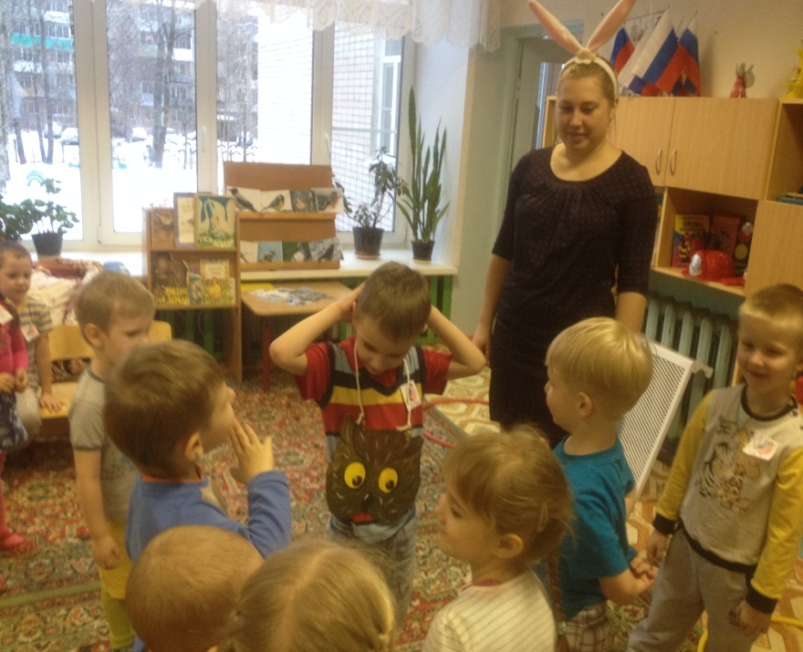

Slide 34
Спасибо за внимание!

